Slide 1
Комитет социальной защиты населения Волгоградской области
Государственное казенное учреждение социального обслуживания
"Советский центр социального обслуживания населения"
"Счастье быть семьей"
Цикл мероприятий, направленный
на укрепление института семьи и традиционных семейных ценностей

Slide 2
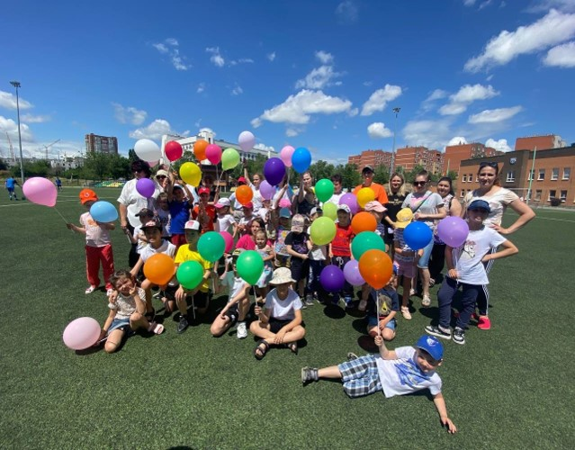
Цель практики:
Содействие укреплению института семьи и сохранению традиционных семейных ценностей.

Slide 3
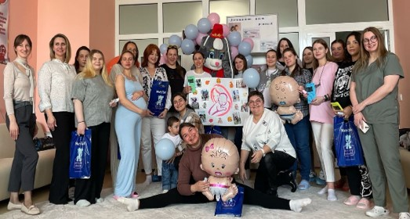
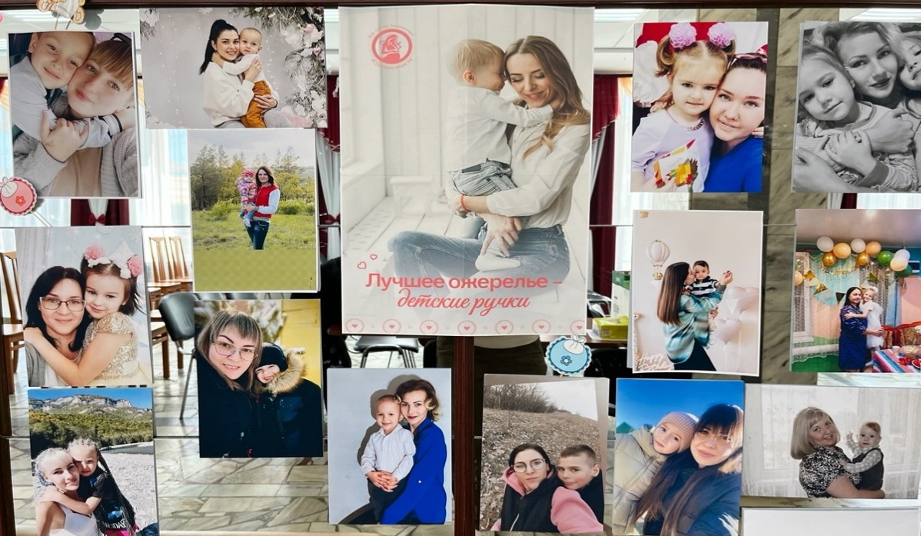
Целевые группы:
Беременные женщины, состоящие на учете по беременности и родам в женской консультации;
Семьи с детьми (возрастная группа от 0+), проживающие на территории города Волгограда и Волгоградской области.

Slide 4
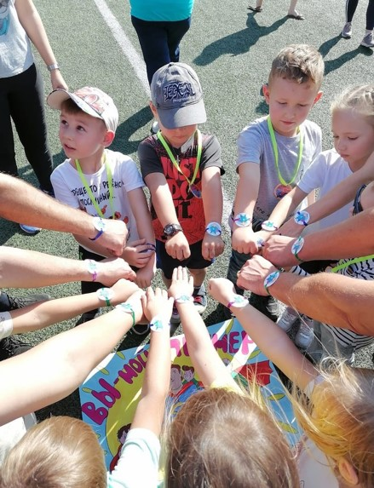
С 2023 года специалисты организаций социального обслуживания Волгоградской области реализуют цикл мероприятий, направленный на формирование ответственного родительства, изменение динамики состояния семьи в положительном направлении, посредством оказания специалистами комплексной помощи семье в разрешении возникающих социальных проблем и нацеленности семьи на результат.

Slide 5
оказание помощи целевой группе путем проведения мероприятий, запланированных в рамках реализации практики
Основные мероприятия практики
"Счастье быть семьей"
организация межведомственного взаимодействия путем проведения круглых столов со специалистами, реализующими медико-социальное сопровождение беременных женщин
организация работы службы "Семейный центр", службы "Социальная няня" и пункта проката детского оборудования

Slide 6
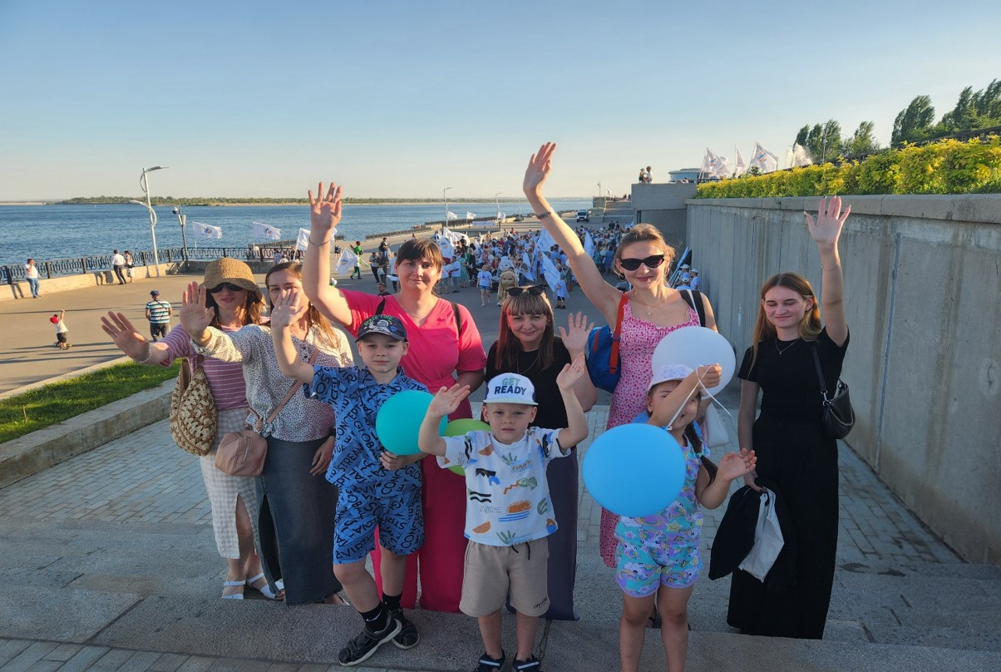
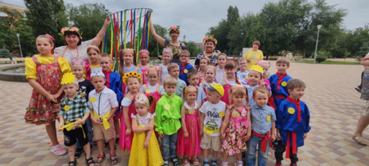
Областной месячник пропаганды семейных ценностей и традиций, профилактики абортов.
Ежегодно в Волгоградской области проводятся следующие мероприятия:
Мероприятие проводится ежегодно, при содействии органов здравоохранения, администраций муниципальных округов, некоммерческих фондов и волонтеров.
В рамках данного месячника проходят различные мероприятия, направленные
на пропаганду семейных ценностей и традиций, профилактику абортов, формирование и укрепление института семьи.
В рамках месячника ежегодный охват составляет более 67 000 человек.

Slide 7
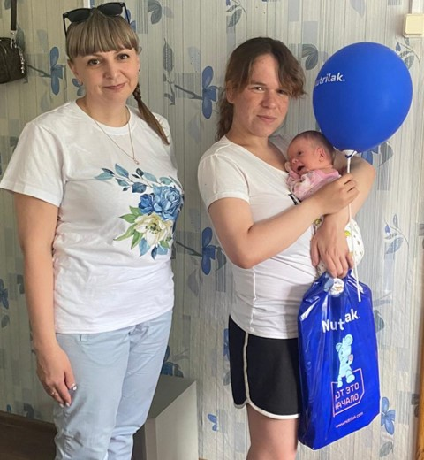
Благотворительная акция
"Подарок новорожденному"
Мероприятие проводится ежегодно на базе организаций социального обслуживания, районных женских консультаций, родильных домов (перинатальных центров), а также в ходе посещения женщин с новорожденными детьми на дому.
Специалисты учреждений поздравляют мам с рождением ребенка, вручают подарок с предметами ухода для новорожденных, предоставленных благотворителями, проводят информационно-просветительскую работу о деятельности учреждений региональной системы социальной защиты.
В рамках акции помощь ежегодно получают более 1500 семей.

Slide 8
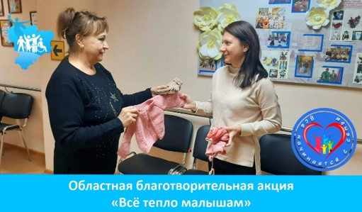
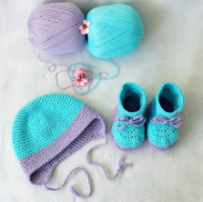
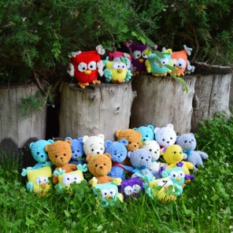
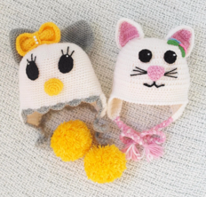
Благотворительная акция
"Все тепло малышам"
Ежегодно более 150 «серебряных» волонтеров оказывают благотворительную помощь свыше 250 семьям с новорожденными детьми.

Slide 9
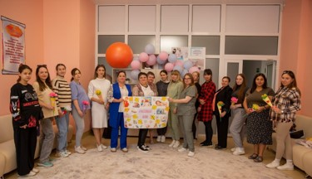
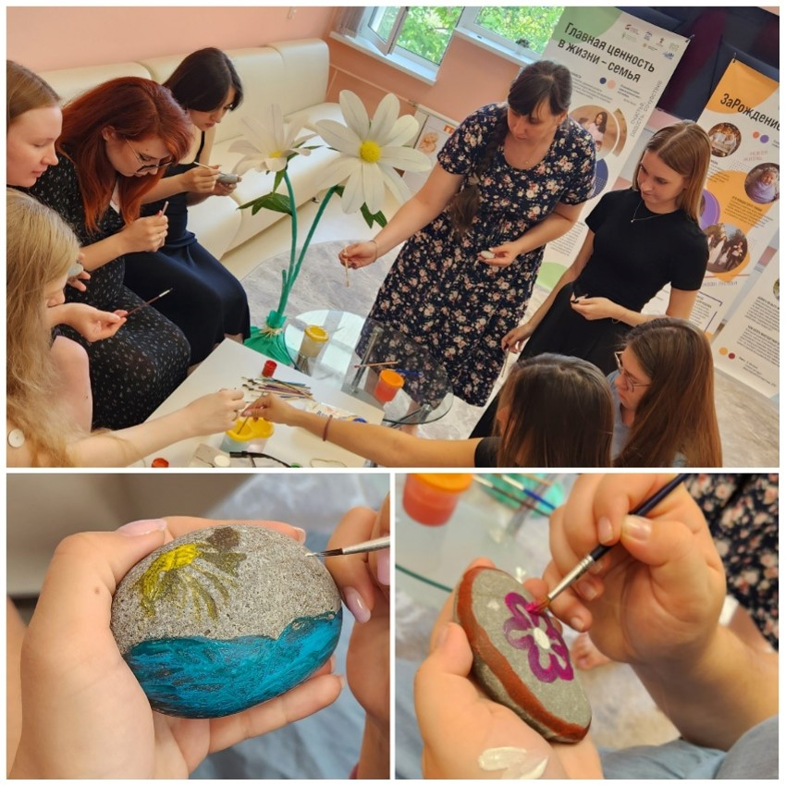
Цикл мероприятий в рамках акции
"Счастье быть беременной"
С целью формирования культуры заботы о беременной женщине и улучшения их психологического состояния проводится тренинговая работа психолога, групповая арт-терапия "Мандала" "Круг материнства", проект "Цветы жизни" - написание беременными слов поддержки женщинам, находящимся в ситуации репродуктивного выбора, а так же информационно-просветительская работа.
В рамках акции помощь ежегодно получают более 1900 женщин.

Slide 10
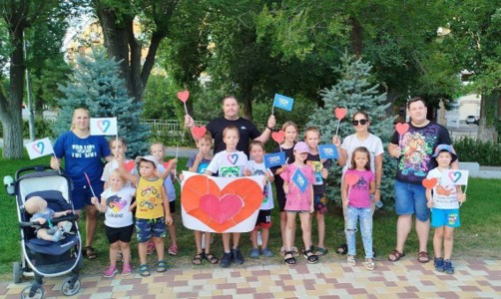
Театральный мастер-класс "Биение сердец"
Для семей, проживающих в регионе, специалисты учреждений, на уличных площадках районных Домов культуры, проводят мастер-классы "Домашний пальчиковый театр" и "Пантомима", в ходе которых разыгрываются сценки из сказок, детских семейных рассказов, вовлекая в представление присутствующих зрителей.
В ходе мероприятий освещаются темы семейных ценностей, поднимаются актуальные вопросы и проблемы личностных отношений в семье.
Родители с детьми проигрывают различные семейные ситуации и стараются найти ответы на сложные жизненные вопросы.
Ежегодно в данных мероприятиях принимает участие более 500 семей

Slide 11
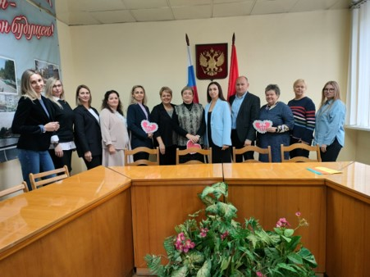
Областной цикл мероприятий по реализации медико-социального сопровождения беременных женщин
"Я уже мама"
В рамках областного цикла мероприятий по реализации медико-социального сопровождения беременных женщин "Я уже мама" 73 специалиста из 14 учреждений, участвующих в организации медико-социального сопровождения беременных женщин, приняли участие в круглых столах.

Slide 12
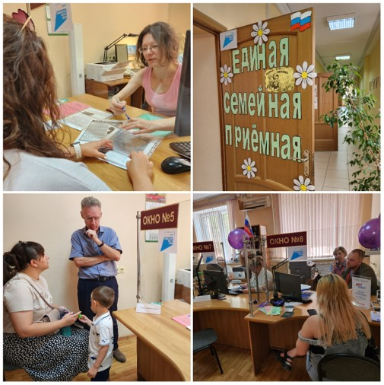
Единая открытая семейная приемная
Ежеквартально в Волгоградской области проводятся следующие мероприятия:
Для семей с детьми организуются консультационные площадки от различных учреждений и ведомств, где граждане могут получить необходимую информацию и задать интересующие вопросы. Для детей организуются творческие зоны с развивающими занятиями и мастер-классами.
Ежегодно, в рамках проведения ежеквартальной Единой открытой семейной приемной, помощь предоставлена 8500 человек.

Slide 13
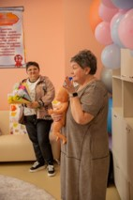
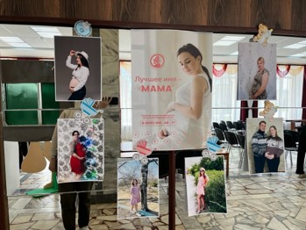
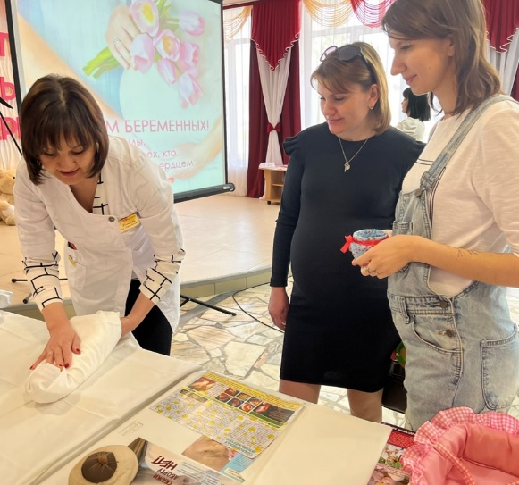
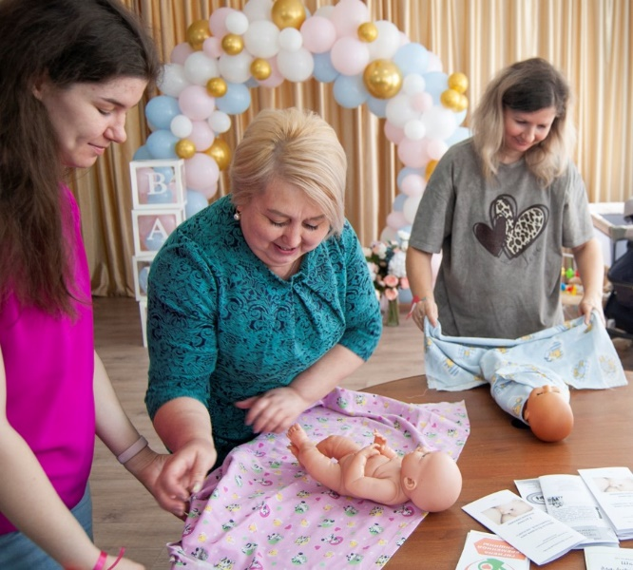
Мероприятие "Будущая мама" и цикл просветительско-информационных бесед психолога "В ожидании чуда"
Ежемесячно в Волгоградской области проводятся следующие мероприятия:
Ежемесячно на базе районных женских консультаций специалисты учреждений проводят комплексную работу с женщинами, ожидающими ребенка: выступление и тренинговая работа психолога, мастер-класс по созданию коллажа "Мир под названием "Мама", мастер-класс "Пеленание малыша" (куклы), информационно-просветительская работа.
Ежегодно, в рамках мероприятий, принимают участие 1800 женщин.

Slide 14
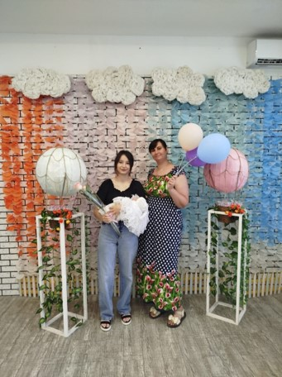
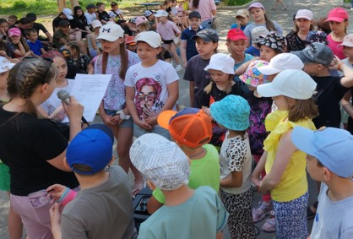
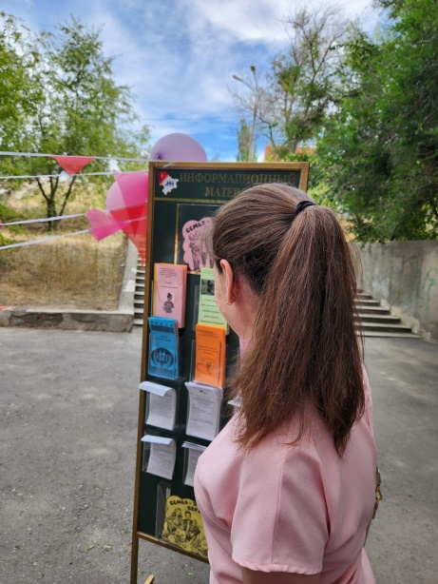
Служба "Семейный центр"
В рамках организации деятельности службы "Семейный центр" с 2025 года социальную помощь в 1 полугодии 2025 г. получили 923 человека.
Постоянно в Волгоградской области действуют:

Slide 15
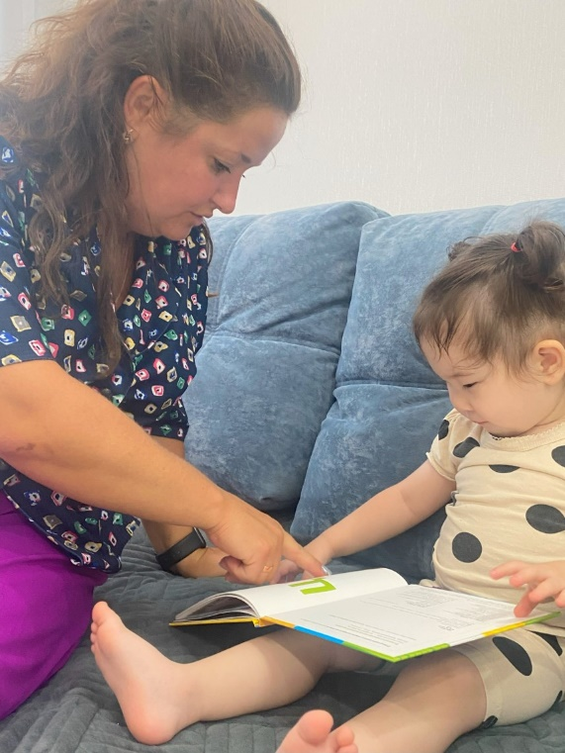
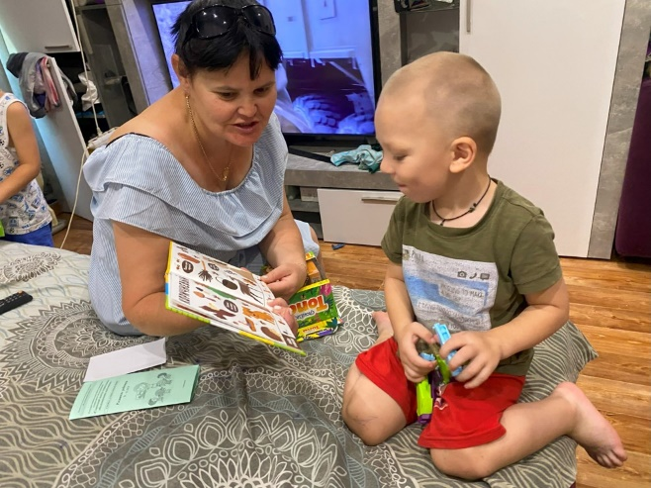
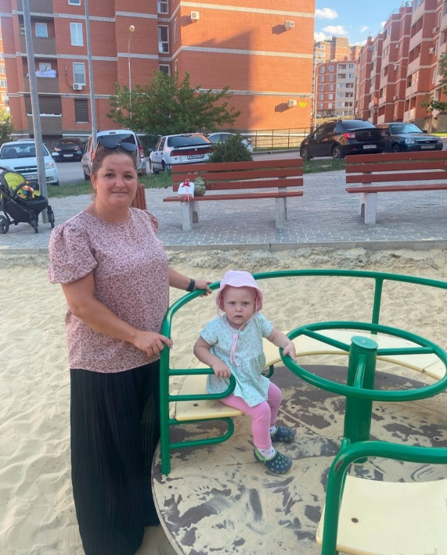
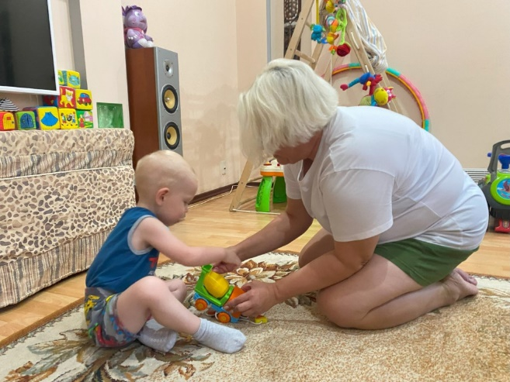
Служба "Социальная няня"
Для семей с детьми (многодетные семьи, неполные семьи, студенческие семьи, семьи, воспитывающие ребёнка-инвалида, семьи участников специальной военной операции) реализуется бесплатный комплекс мероприятий по присмотру и уходу за детьми в возрасте от 0 до 3 лет, связанных с организацией хозяйственно-бытового обслуживания, досуга, а также с обеспечением соблюдения ими личной гигиены и режима дня в домашних условиях по месту их проживания.
В рамках организации деятельности службы "Социальная няня" с мая 2025 года социальная помощь оказана 423 семьям.

Slide 16
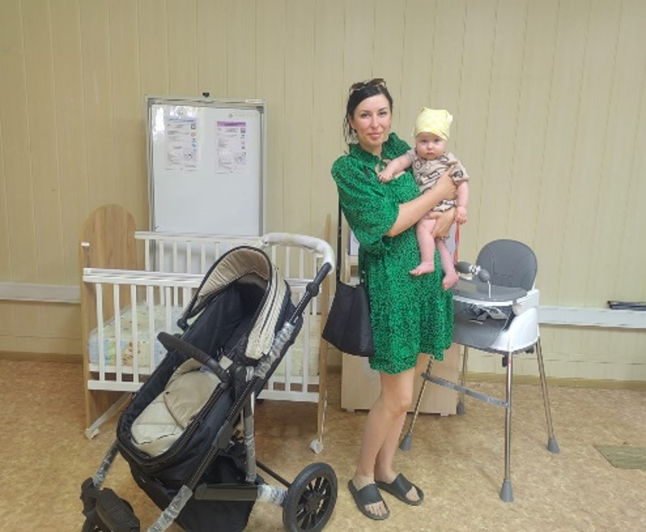
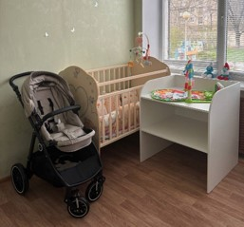
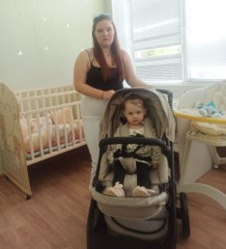
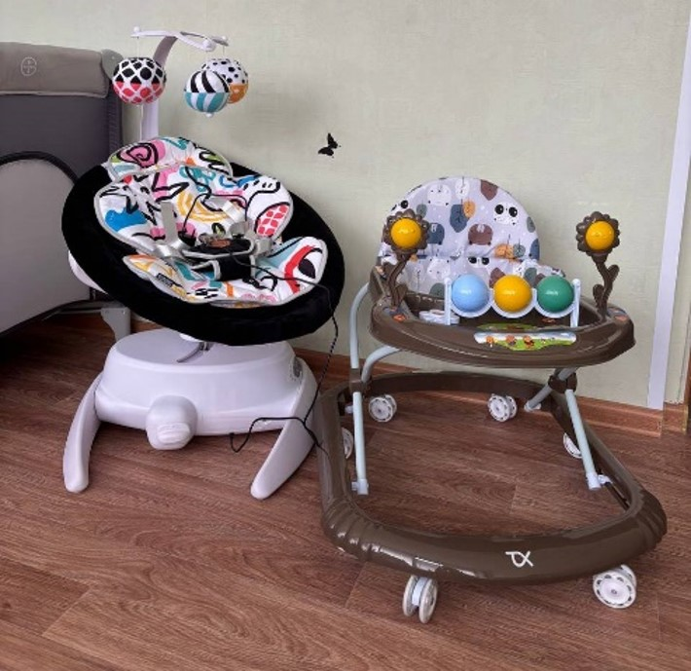
Пункт проката предметов первой необходимости для семей с новорожденными детьми
В рамках работы пунктов проката с начала 2025 года 784 семьи воспользовались возможностью получения предметов первой необходимости: стульчик для кормления, детские шезлонги, качели, коляски, кроватки манежи, пеленальные столики, ванночки и прочее.

Slide 17



Спасибо за внимание!
Презентация подготовлена:
Государственным казенным учреждением социального обслуживания "Советский центр социального обслуживания населения"
Ответственный специалист:
Заместитель директора
Тимохина Дарья Александровна
8(8442) 46-97-00
Волгоград, ул. Электролесовская д. 5а
e-mail: Sovetskiy_CSON@volganet.ru

